Slide 1

컴퓨팅적 사고와 코딩기초
파이썬을 이용한 상비약 추천 프로그램
4팀 『상추』
dada16@ssu.ac.kr

Slide 2

목차
01
서론
02
본론
03
결론
04
강평

Slide 3




1. 서론 - 개요
EL(Engaged Learning) 학습을 위한 팀프로젝트 수행계획
기간 : 2024년 1학기 12주차 ~ 15주차(4주)
장소 : 강의실 및 지정장소
팀명 : 『상추』
프로젝트 주제 : 『상비약 추천 프로그램』
“상비약, 이젠 알고 먹자!”

Slide 4

1. 서론 – 상비약 프로그램의 설명
다양한 라이브러리를 지원, 빠르게 데이터 분석을 하는 파이썬을 이용해 상비약 추천 프로그램을 제작하였다. 이 프로그램은 쉽게 접근할 수 있는 약국약을 추천해주기 때문에 병원에 가지 못하는 상황에서 유용하다. 약의 사용방법과 효능, 부작용을 알려주어 사용자가 효과적으로 일상적인 건강 문제를 신속하게 해결할 수 있다. 또 인터넷이나 주변의 잘못된 정보로 인해 약을 잘못 선택하는 위험을 줄이고, 신뢰할 수 있는 정보를 제공해 사용자들이 올바른 약을 선택할 수 있도록 도와준다.
상비약 추천 프로그램
Pandas를 통해 데이터 csv 파일을 불러오기
Random함수를 통한 다양한 약 추천
약의 이름, 효능,부작용, 사용방법을 알려줌
사용자의 질병을 효과적으로 관리

Slide 5
1. 서론 - 팀 구성
팀장 : 이다은
팀원 : 김지율
팀원 : 최희우
팀원 : 봉명균
이다은
김지율
초희우
봉명균
AI 융합학부
AI 융합학부
AI 융합학부
AI 융합학부
코드 , 보고서 , 발표 자료 모두 일부분씩 분담

Slide 6
2. 본론 – 상비약 추천 프로그램
프로젝트 주제
사전 학습
상비약 추천 프로그램
준비 사항
파이썬 기초 코딩,
기본 약학 지식
파이썬 3.11, 노트북 1대
프로그램 사용 방법
선정 이유
대략적인 알고리즘
병원에 갈 시간이 없을 경우를 대비해 약국에서 살 수 있는 상비약에 대한 정보를 알려준다.(설명)
환자의 상태를 입력할 때 증상에 따른 상비약을 추천 해 준다.(기능)
출력된 약의 부작용, 주의 사항에 대해 알려줌으로써 상비약에 대한 주의점을 알려준다. (기능)
상비약에 대한 정보를 얻어감으로써 병원 가지 못하는 때를 대비해 치료할 수 있게 도와줌(결과)
병원을 가기엔 시간이 없거나 부담이 되는 상황에서 약이 필요할 때 유용.
기숙사나 자취 등의 이유로 상비약을 새로 구비해야 할 때 필요.
정확한 약을 복용하고, 부작용에 대비하기 위함.
환자 상태에 따른 상비약의 내용을 구분해둔다.
약에 관련된 성분을 저장해둔다.
입력받은 값에 따라 약을 추천해주거나 관련내용을 알려준다.
Pandas,Dictionary,DataFrame, random,tkinter을 이용하여 구성

Slide 7
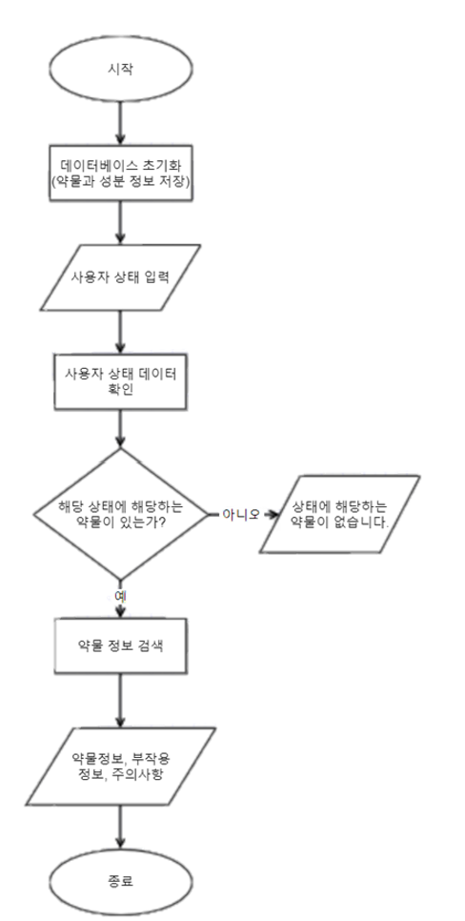
2. 본론 – 상비약 추천 프로그램
사용자가 병의 증상을 입력하면 그에 맞는 약을 추천해주는 프로그램이다. 약에 대한 성분과 복용방법, 부작용 등의 정보도 제공한다.
사용자 | 추천 약
두통 | 아스피린
복통 | 베아제정
감기 | 판콜에스
구내염 | 알보칠
소화불량 | 메부라틴정
생리통 | 탁센 레이디
안구 건조 | 리안 점안액
화상 | 미보연고
피로 | 구론산

Slide 8
2. 본론 – 상비약 추천 프로그램
class Medicine:
def __init__(self, name, symptoms, instructions, effects, side_effects, ingredients, image_path):
self.name = name
self.symptoms = symptoms
self.instructions = instructions
self.effects = effects
self.side_effects = side_effects
self.ingredients = ingredients
self.image_path = image_path
def load_medicine_db(filename):
global medicine_db, all_symptoms
medicine_db = []
all_symptoms = set()
df = pd.read_csv(filename)
for _, row in df.iterrows():
symptoms_list = row['symptoms'].split(';')
medicine = Medicine(
row['name'],
symptoms_list,
row['instructions'],
row['effects'].split(';'),
row['side_effects'].split(';'),
row['ingredients'].split(';'),
row['image_path']
)
medicine_db.append(medicine)
all_symptoms.update(symptoms_list)
status_label.config(text="데이터베이스 로드 성공")

Slide 9
2. 본론 – 상비약 추천 프로그램
def recommend_medicine_by_symptom(symptom):
recommendations = [med for med in medicine_db if symptom in med.symptoms]
if recommendations:
selected_medicine = random.choice(recommendations)
def keyword_selection():
keyword_window = tk.Toplevel(root)
keyword_window.title("증상 선택")
keyword_window.geometry("700x700")
keyword_frame = ttk.Frame(keyword_window, padding="10", style="TFrame")
keyword_frame.pack(fill="both", expand=True)
keyword_label = ttk.Label(keyword_frame, text="현재 증상을 선택해주세요:", font=label_font, style="TLabel")
keyword_label.pack(pady=5)
canvas = tk.Canvas(keyword_frame, bg="white", borderwidth=0)
scrollbar = ttk.Scrollbar(keyword_frame, orient="vertical", command=canvas.yview)
scrollable_frame = ttk.Frame(canvas, style="TFrame")
def display_all_medicines():
symptom_dict = defaultdict(list)
for med in medicine_db:
for symptom in med.symptoms:
symptom_dict[symptom].append(med)

Slide 10
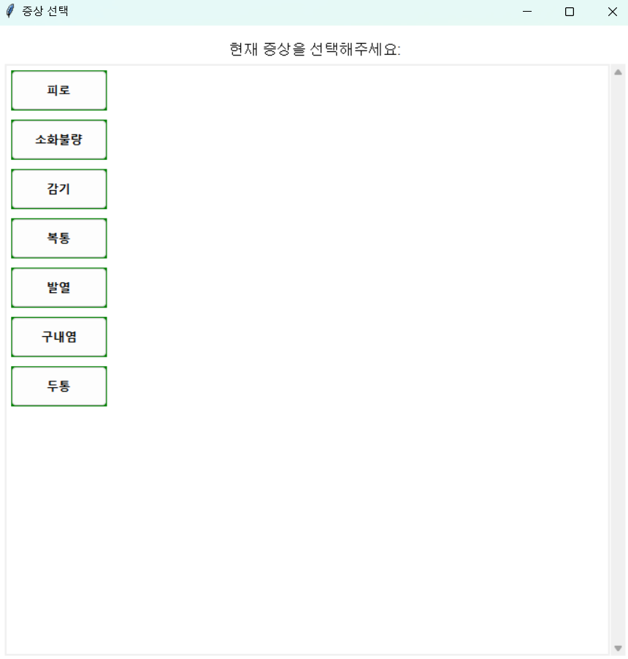
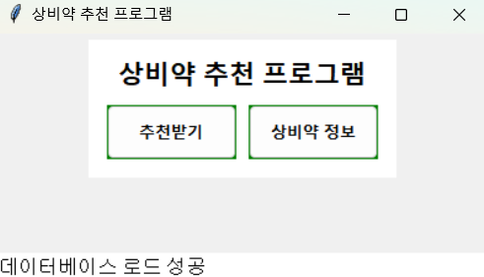
2. 본론 – 상비약 추천 프로그램

Slide 11
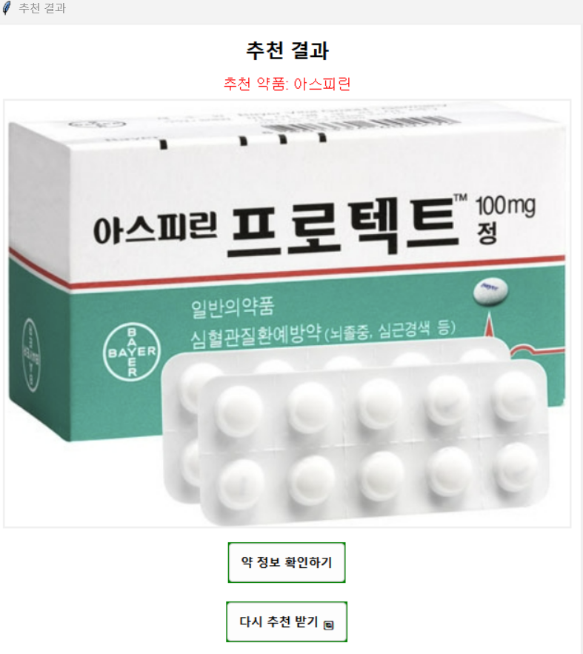
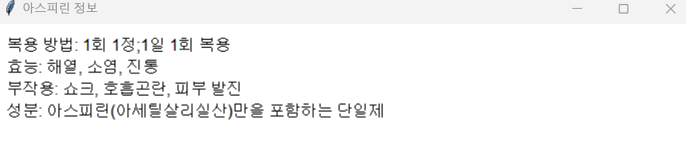
2. 본론 – 상비약 추천 프로그램

Slide 12
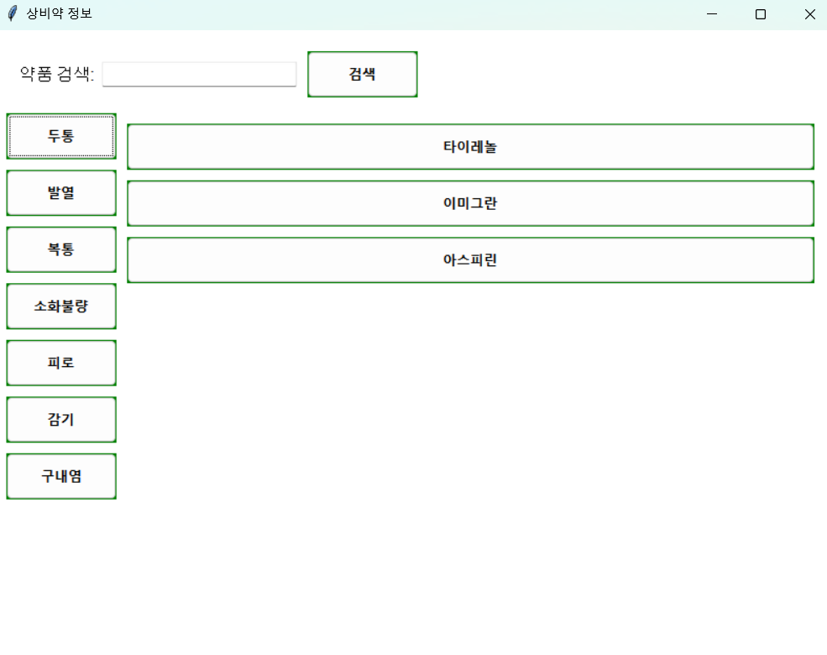
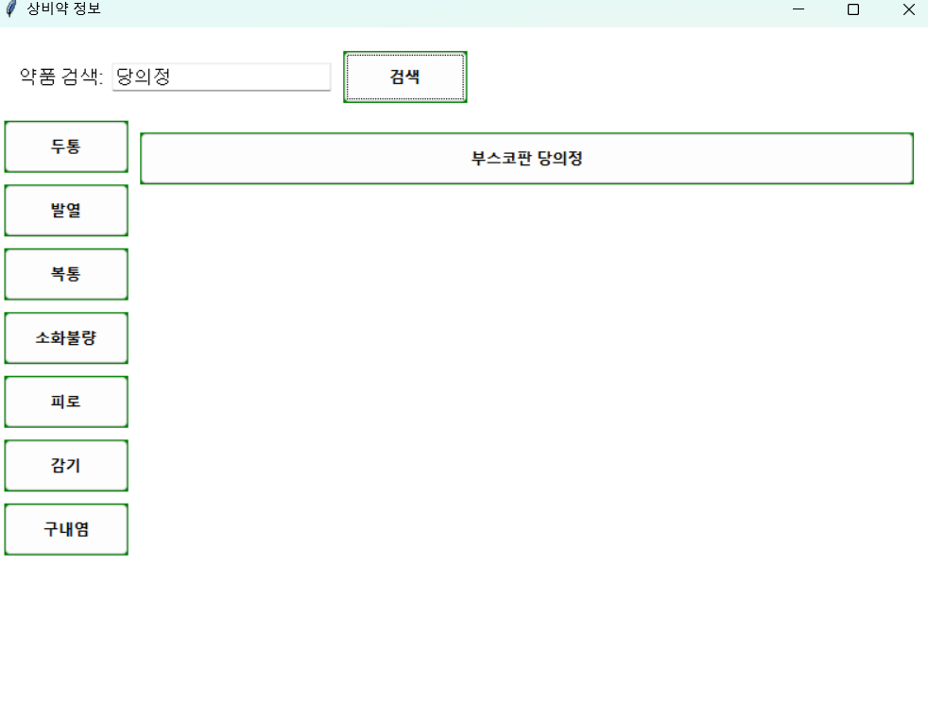
2. 본론 – 상비약 추천 프로그램

Slide 13
3. 결론
본 프로그램을 구현한 결과 파이썬의 tkinter, Dictionary, ramdom 활용하여 구현할 수 있었다. 그리고 데이터를 조작하여 활용할 때는 수업에서 배우지 않은 부분이라 조사하여 pandas 라이브러리 에서 Dataframe 객체를 활용하여 구현하였다. 본 상비약 추천 프로그램을 구현한 결과 파이썬에 대한 기본 문법을 확실하게 이해하고 활용하여 구현할 수 있었다.
#기대효과
프로그램을 사용하여 전문가의 도움 없이 보다 빠르고 효과적으로 자신의 증상 및 상황에 맞는 약을 선택하여 복용할 수 있다. 또한 복용한 약의 성분 및 부작용을 확인하여 원하지 않는 성분 또는 부작 용을 가진 약을 제외하여 복용하는 등 자신이 약을 선택하여 복용할 수 있다. 추천받은 약 뿐 아니라 자신이 현재 복용하는 약이 데이터베이스에 있다면, 검색하여 복용 중인 약의 정보를 확인할 수 있다. 전체적으로 상비약의 추천과 약 정보 검색 및 정리 기능이 합쳐져 있어 하나의 프로그램에서 한 번에 일을 해결할 수 있다는 장점을 가지고 있다

Slide 14
4. 강평
팀 프로젝트를 진행하면서 팀원들 간의 화합이 좋았다.
그리고 다같이 역할을 분담해 부족한 부분 없이 모두가 참여하는 방향으로 진행되어 큰 문제없이 진행되었다.
다만 프로젝트를 진행함에 있어 필요한 파이썬 문법에 대해 부족한 면이 있어 어려움이 있었다.
이는 챗gpt와 구글링, 수업자료를 통해 극복할 수 있었다. 프로젝트 일정에 맞춰 진행되지 못해 팀프로젝트가 늦어져
후반부에 보고서 작성과 발표 제작에 어려움이 있었다. 프로그램을 제작하면서 병원에 가지 못해 약국에서 약을 구매하는
사람들에게 도움이 되고자 하는 목표를 이루어 좋았고, 약 데이터양을 늘리고 성분 정보를 추가하는 등의 부분을 개선하면
더 유의미한 프로그램이 될 것으로 판단된다.

Slide 15
감사합니다
숭실대학교 4팀 상추

